Slide 1
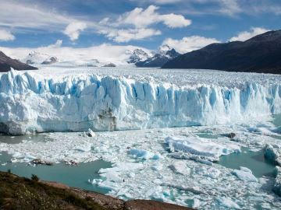
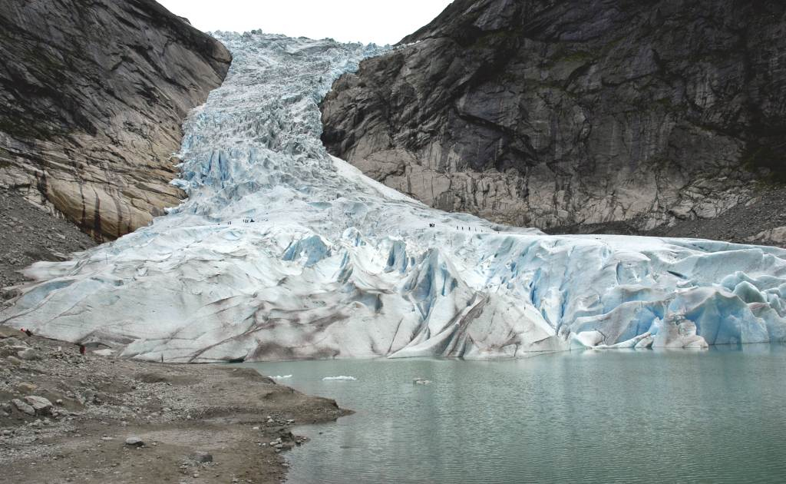
Hoofdstuk 3
Pak je boeken!
Bladzijde 56 / 57
Paragraaf 3
Rivieren van ijs

Slide 2
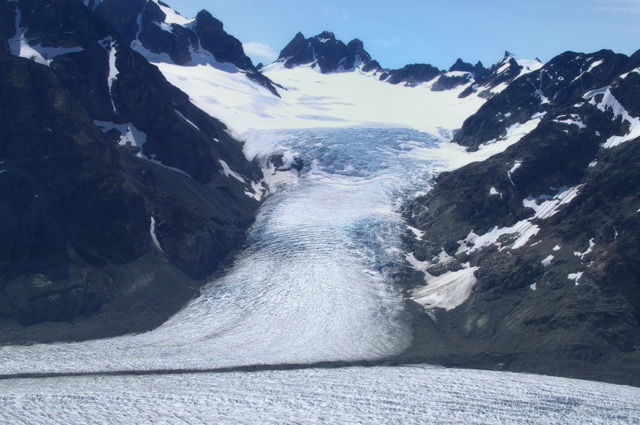
Wat gaan we doen?
Blz. 56 - 57
Herhaling: verkeer door de Alpen
Lezen: paragraaf 3.3
Uitleg: gletsjers en U-dalen
Keuzetijd
Afsluiten: hoe hebben we gewerkt?

Slide 3
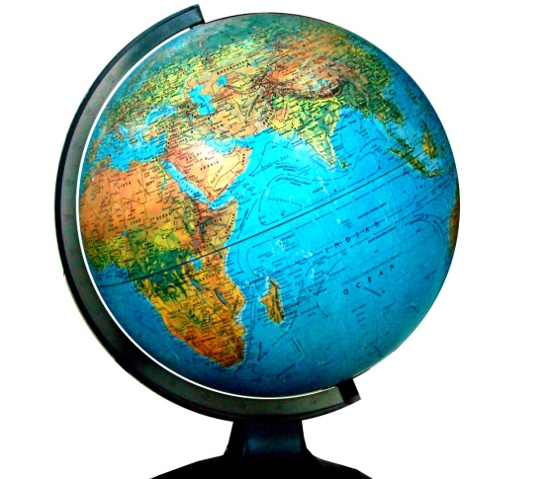
Aan het einde van de les kan je…
Blz. 56 - 57
In je eigen woorden uitleggen hoe een gletsjer ontstaat
Het verschil tussen het ontstaan van een U-dal en een V-dal uitleggen
Uitleggen waarom gletsjers zo belangrijk zijn voor het landschap.

Slide 4
Lezen!
Blz. 56 - 57
Lees in stilte paragraaf 3.3
Bekijk goed de plaatjes en begrippen!
Klaar? Stel jezelf dan de vraag: waarom moet je dit leren?
5 minuten

Slide 5
Gletsjer: het ontstaan
Blz. 56 - 57
Wat is een gletsjer?
Waar vinden we gletsjers?
Hoe ontstaat een gletsjer?
WAAROM moeten we dit leren?

Slide 6
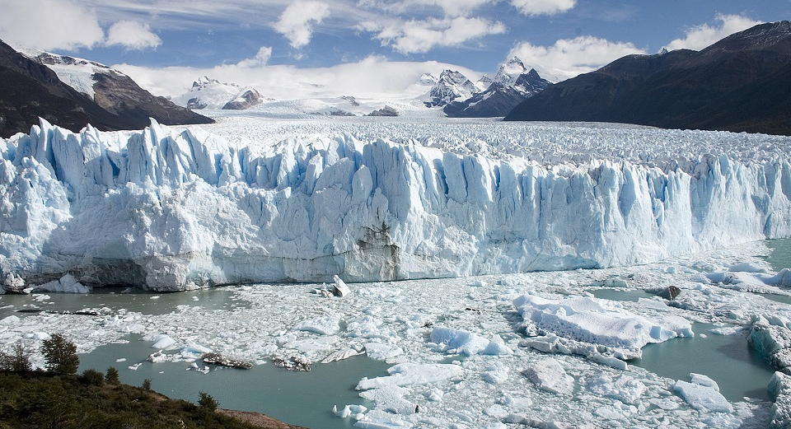
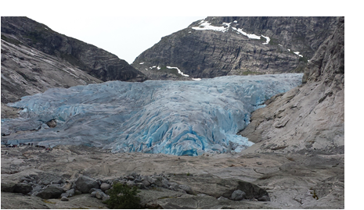
Gletsjers
Blz. 56 - 57
Gletsjer ontstaan door jarenlange sneeuwval
De sneeuw valt in laagjes en wordt uiteindelijk plat gedrukt; het wordt ijs!
Door het enorme gewicht glijdt de gletsjer langzaam naar beneden

Slide 7
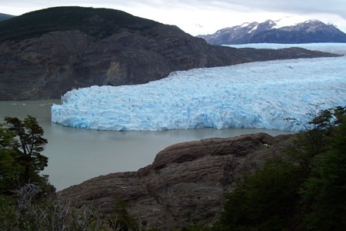
Gletsjers
Blz. 56 - 57
Gletsjers zijn niet alleen ijs; veel gemengd met zand, stenen, rotsen, etc.
Gevolg: schurende werking (Erosie!)
En dan nu een filmpje!

Slide 8
Blz. 56 - 57

Slide 9
Keuzetijd
Blz. 56 - 57
Optie A: zelfstandig werken
Optie B: herhaling
Herhaling van de stof.
Extra uitleg.
Overige vragen.
Zelfstandig werken aan opdrachten.
Gebruik je werkboek
In stilte!

Slide 10
Je kan nu…
Blz. 56 - 57
In je eigen woorden uitleggen hoe een gletsjer ontstaat
Het verschil tussen het ontstaan van een U-dal en een V-dal uitleggen
Uitleggen waarom gletsjers zo belangrijk zijn voor het landschap.

Slide 11
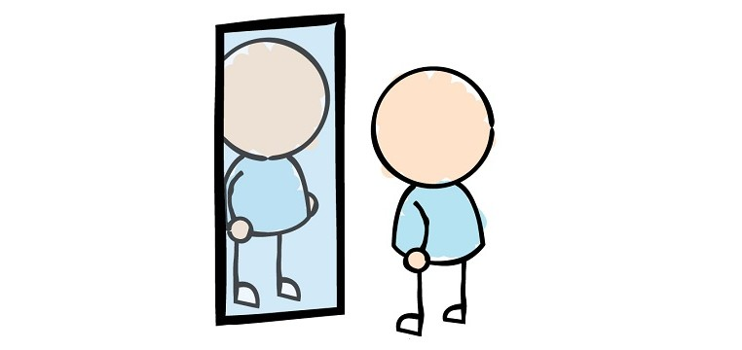
Reflectie
Blz. 52 / 53
De komende periode zullen we vaak terugblikken op de les en hoe de les verliep.
Wat heb je geleerd?
Hoe heb je geleerd?
Wat ging goed?
Wat ging minder goed?

